Slide 1


Darynka Rebellon
Adilson Rodríguez
Fredy Fernández
Richard Cuadros

Slide 2
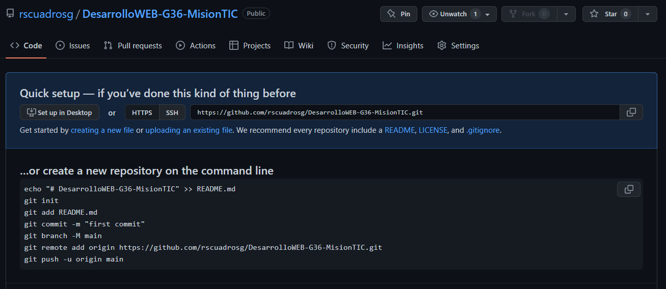
Repositorio
https://github.com/rscuadrosg/DesarrolloWEB-G36-MisionTIC.git

Slide 3
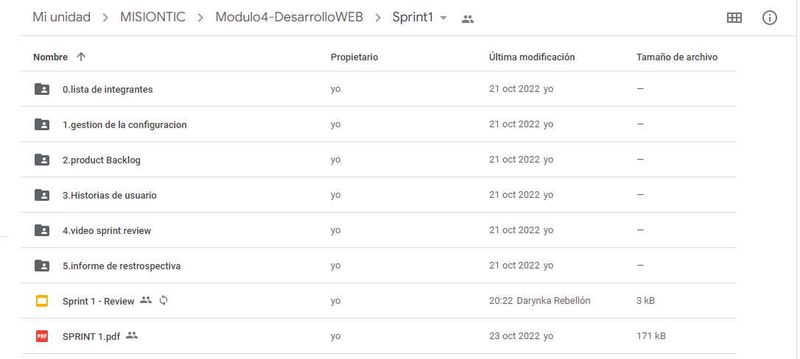
Repositorio Documentación - Google Drive
https://drive.google.com/drive/folders/1LF3hdI-D_MvIVikw_wn5Lx9-vL9fr3Aa

Slide 4
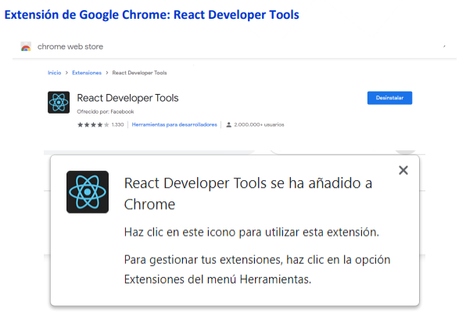
Gestion de la configuracion
Instalación de entorno de desarrollo

Slide 5
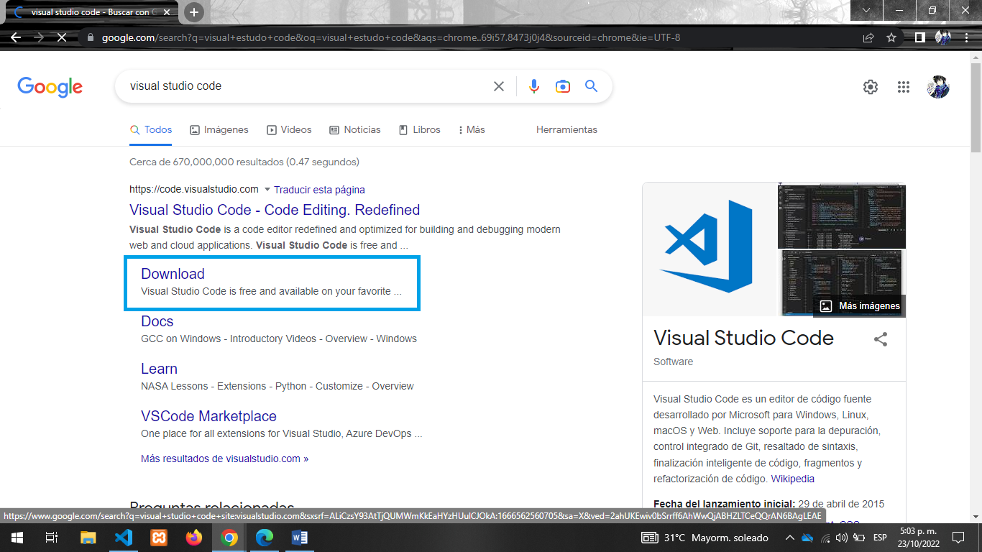
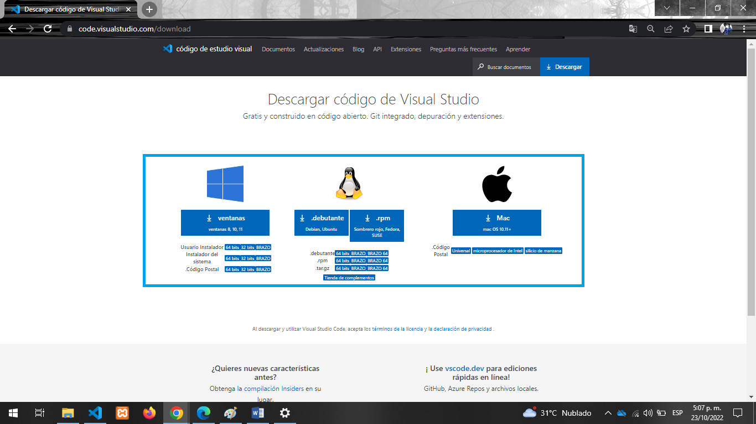
instalación de visual studio code y extensiones

Slide 6
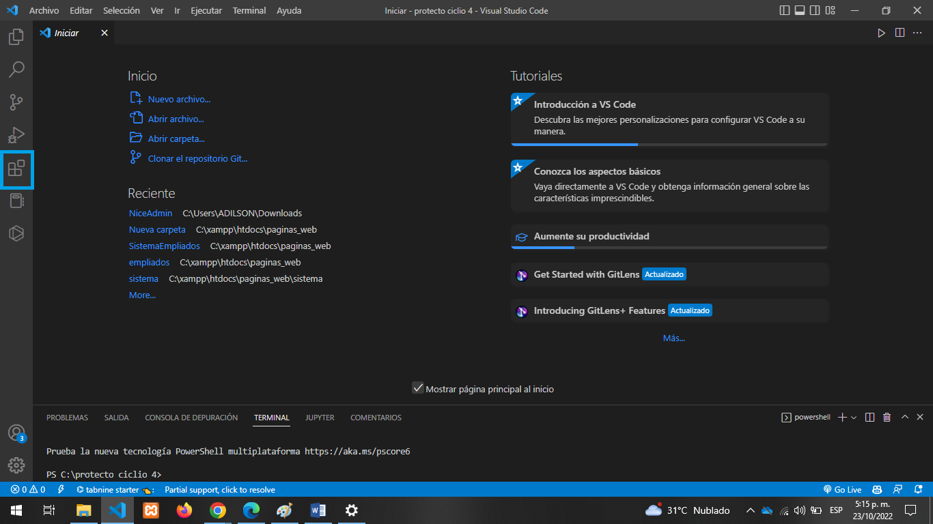
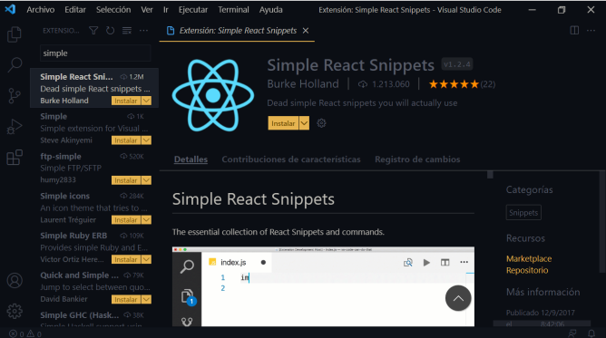

Slide 7
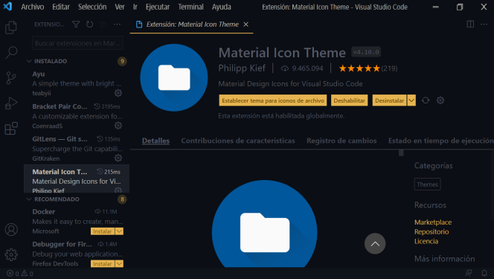
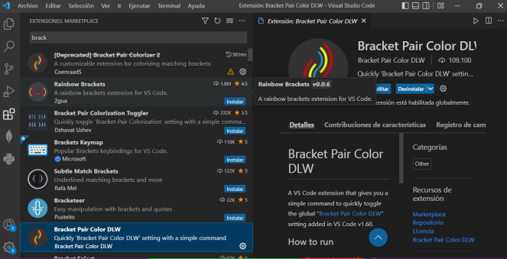

Slide 8
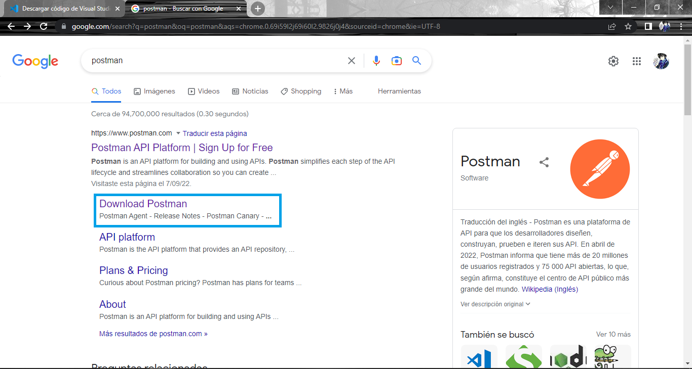
Instalación de postman

Slide 9
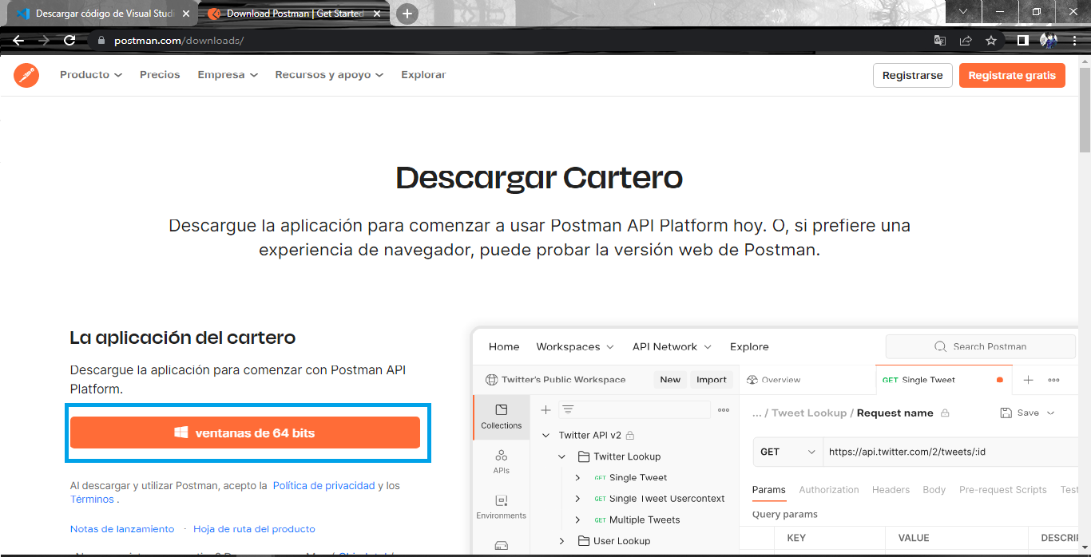
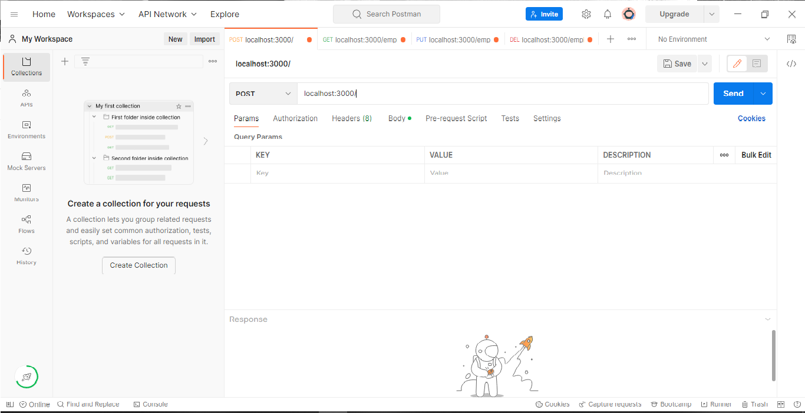

Slide 10
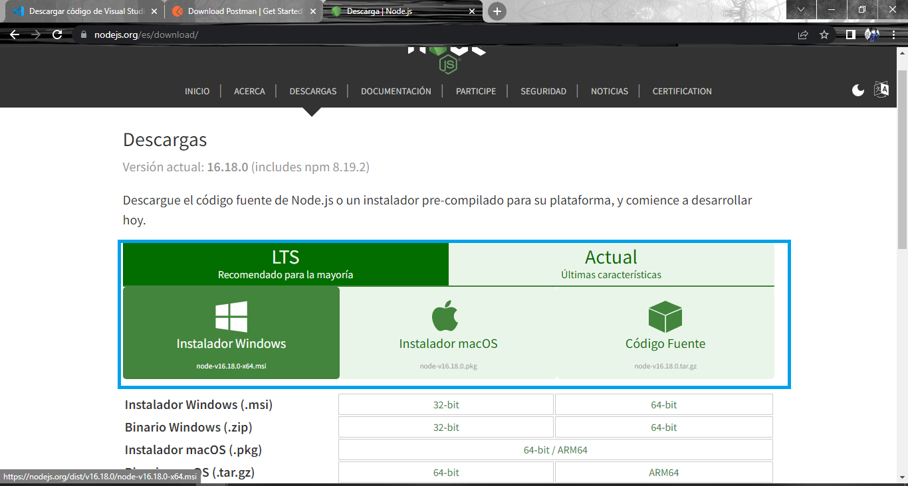
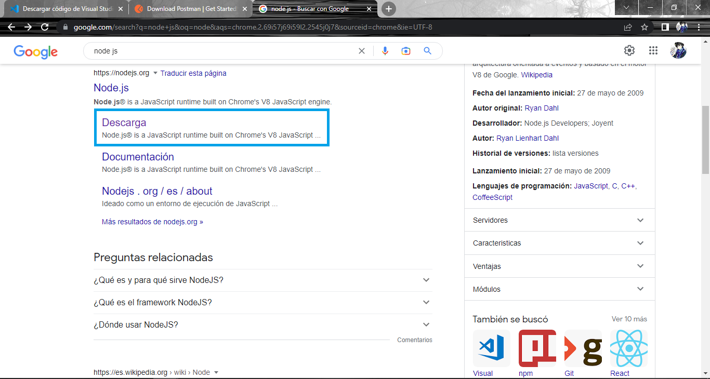
Instalación de node.js

Slide 11
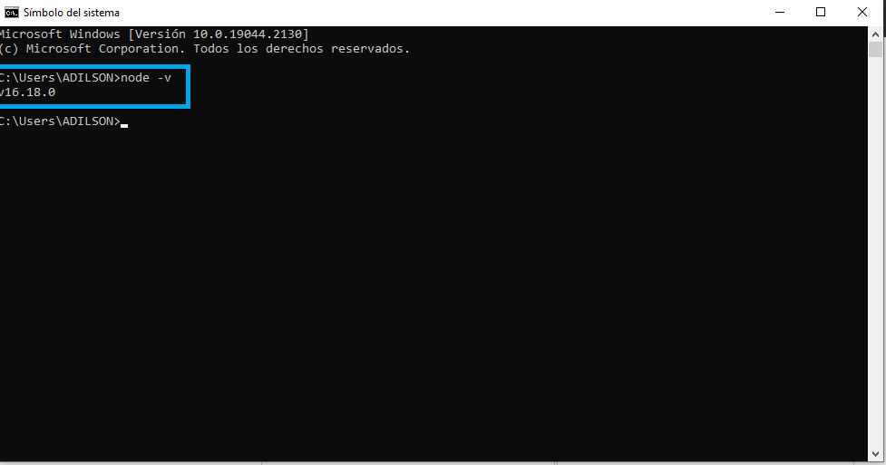

Slide 12
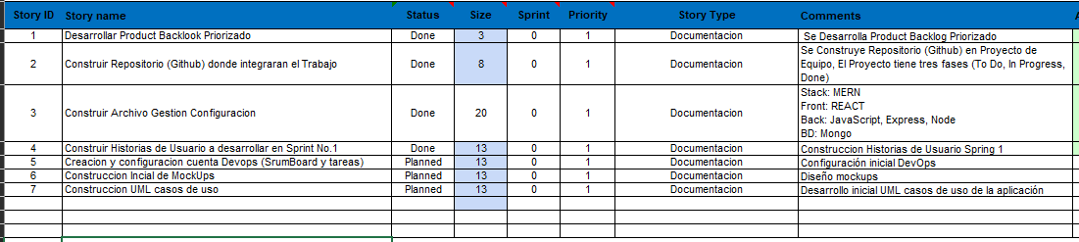
Product Backlog

Slide 13
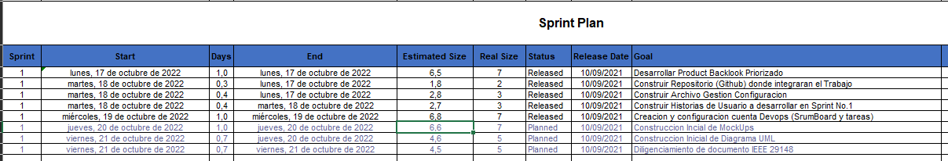
Product Backlog

Slide 14
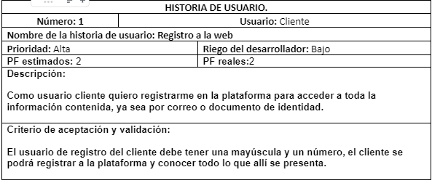
Historias de Usuario

Slide 15
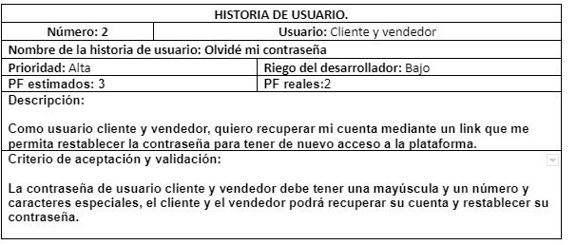

Slide 16
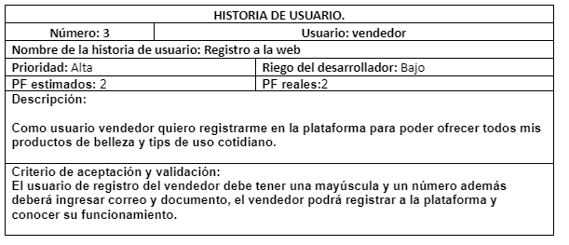

Slide 17
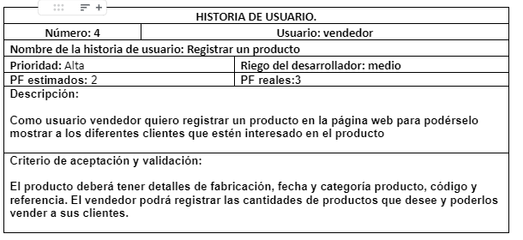

Slide 18
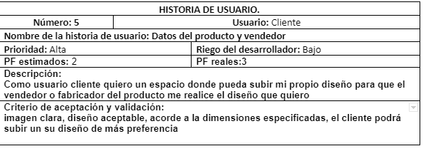

Slide 19
Informe de Retrospectiva
01
Poner gran interés en las clases sincrónicas
02
Incrementar la investigación autónoma
03
Aprovechar la integración de terceros
04
Potencializar el proyecto físico a virtual

